Slide 1





BUSINESS INTELLIGENCE
Shirley Tompson
Samantha Lezma
Yannella Lopez

Slide 2

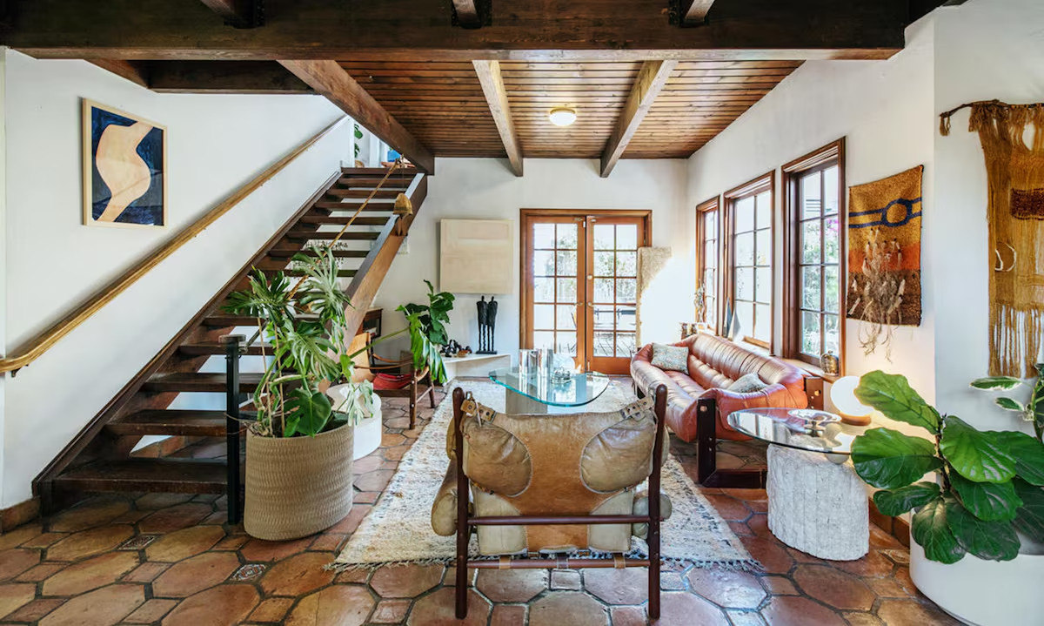
ACERCA DE
Airbnb
Airbnb basa su modelo en una plataforma digital que conecta anfitriones con huéspedes para estancias y experiencias, combinando oferta online (búsqueda, reserva y pago) con servicio offline prestado por los anfitriones en los alojamientos.
Misión
Crear un mundo en el que cualquier persona pueda pertenecer en cualquier lugar, fomentando conexión y hospitalidad a través de su comunidad global de anfitriones y huéspedes.
Visión
Impulsar una forma de viaje auténtica, local, inclusiva y sostenible donde las personas se sientan bienvenidas y conectadas, apoyándose en su comunidad y en la confianza para hacer posible “pertenecer en cualquier lugar”.

Slide 3

PROBLEMÁTICA
Airbnb enfrenta el desafío de gestionar una gran cantidad de datos provenientes de millones de propiedades, reservas y reseñas a nivel global. La información no siempre está estandarizada ni limpia, lo que dificulta la identificación de factores clave como la ocupación de propiedades, la satisfacción de los huéspedes y el desempeño de los anfitriones. Esto limita la capacidad de tomar decisiones estratégicas basadas en datos, afectando la competitividad de Airbnb frente a otras plataformas de hospedaje.

Slide 4


OBJETIVO GENERAL
Aplicar Business Intelligence (BI) que permita identificar los factores que afectan la ocupación de propiedades, la satisfacción de huéspedes y la rentabilidad de anfitriones en Airbnb, con el fin de mejorar la competitividad en el mercado de hospedaje.

Slide 5

OBJETIVOS ESPECÍFICOS
Identificar las zonas y ciudades con menor tasa de ocupación, para reconocer mercados con mayor riesgo de pérdidas de reservas.
Medir el nivel de satisfacción de huéspedes a partir de calificaciones y reseñas, para detectar clientes con experiencias negativas y mayor probabilidad de abandono.
Evaluar el impacto del estatus de anfitrión (superhost vs no superhost) sobre la ocupación y satisfacción, para medir la efectividad del programa de reconocimiento.
Analizar la variación de precios por temporada, tipo de propiedad y ubicación, para recomendar tarifas que mejoren la competitividad y los ingresos.
Determinar la relación entre la cantidad de reseñas negativas y el desempeño de los anfitriones, para anticipar riesgos de baja rentabilidad y abandono de clientes.

Slide 6
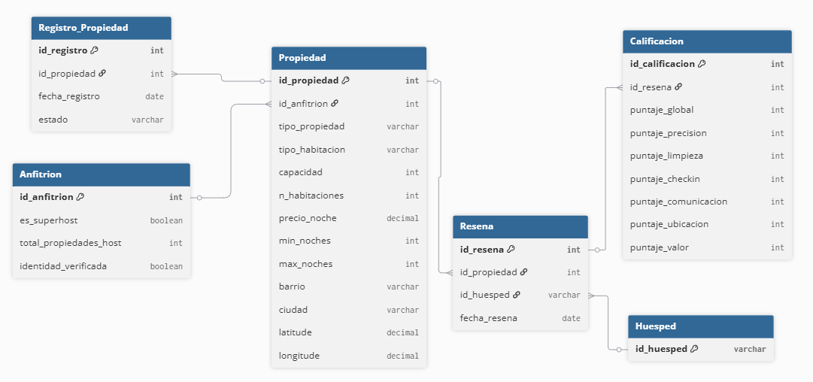
MODELOS TRANSACCIONALES

Slide 7
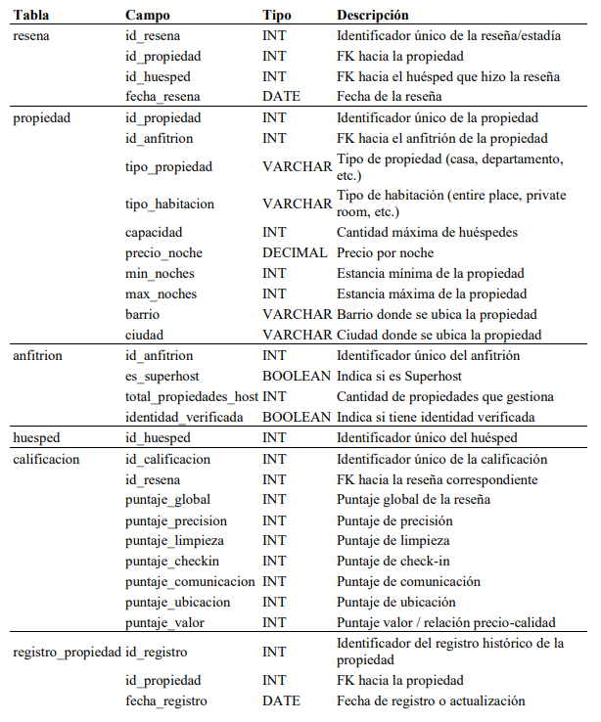
DICCIONARIO DE DATOS TRANSACCIONAL

Slide 8
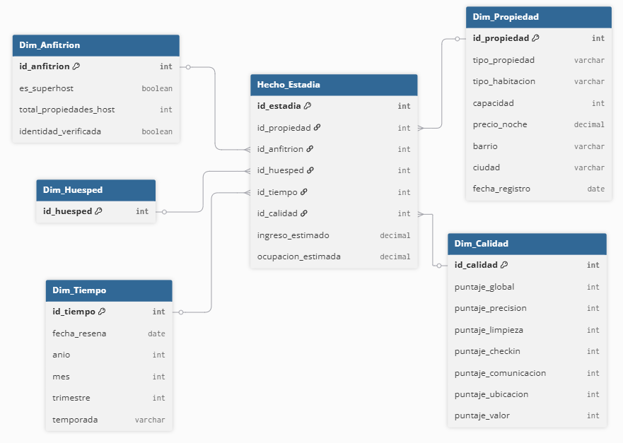
MODELOS DIMENSIONALES

Slide 9
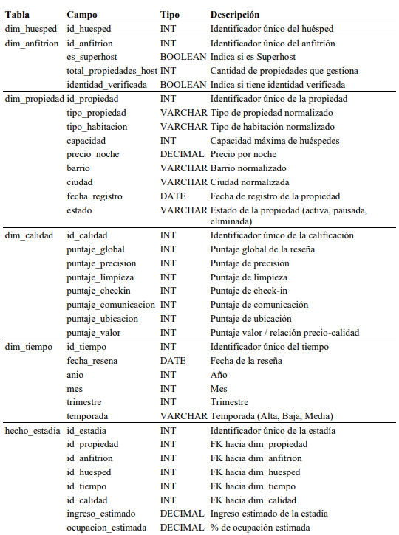
DICCIONARIO DE DATOS DIMENSIONAL

Slide 10
MUCHAS GRACIAS

